Slide 1
과목_학년학기_단원 | suh_h_0301_07
차시명 | 05 방학 계획표 만들고 내 방 완성하기
파일명 | suh_h_0301_07_0005
검토 | 담당
수학팀 | 박종민
문서 HISTORY
번호 | 버전 | 문서 작성일 | 내용 비고 | 작성자 (내선번호) | 검토자
1 | V 1.0 | 2022.02.22 | 문서 발생 | 노유림
2 | V 1.0 | 2022.03.22 | 1차 검수 |  | 박종민
3 | V 2.0 | 2022.03.23 | 2차 검수 |  | 김예림
4
5
6
7
8
9
10
11

Slide 2
학습 단계 | 자료명 |  | 프레임 수 | 교과서 정보 | 파일명 | 자료 형태
도입 | 애니 | [도입 애니메이션] 방학 계획표 만들기 | 1 | 수학 154쪽 | suh_h_0301_07_0005_101_1.html | Html5(애니)
도입 | 생각 열기 | [생각 열기] 방학 계획표 만들고 내 방 완성하기 | 1 | 수학 154쪽 | suh_h_0301_07_0005_102_1.html | Html5
도입 | 학습 목표 | 이번 시간에 배울 내용 | 1 |  | suh_h_0301_07_0005_103_1.html | Html5
전개 | 활동 1 | [활동 1] 방학 계획표 만들기 | 1 | 수학 154쪽 | suh_h_0301_07_0005_201_1.html | Html5
전개 | 활동 2 | [활동 2] 나만의 방 완성하기 | 1 | 수학 155쪽 | suh_h_0301_07_0005_202_1.html | Html5
전개 | 활동 3 | [활동 3] 완성한 방을 전시하고 친구들이 만든 방 감상하기 | 1 | 수학 155쪽 | suh_h_0301_07_0005_203_1.html | Html5
총 프레임 수 |  |  | 6

Slide 3
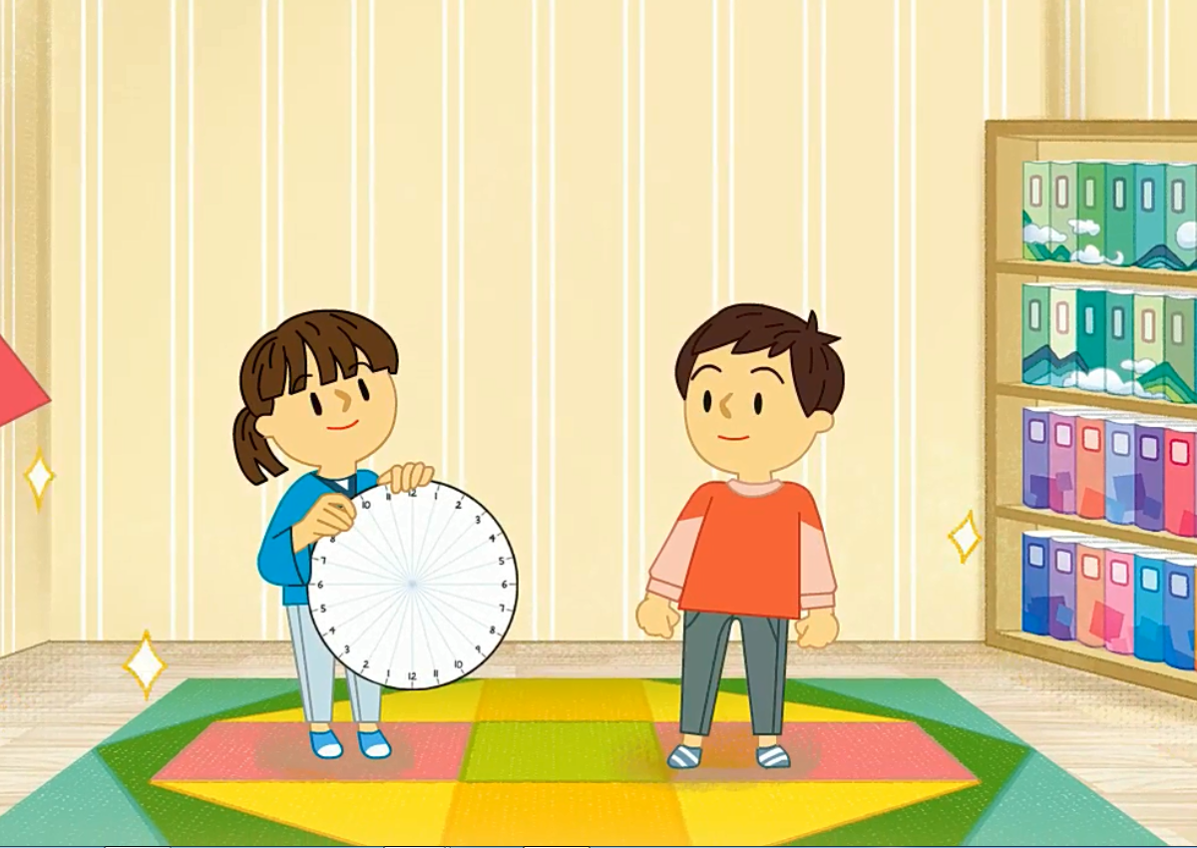

3-1
7. 창의ㆍ융합 프로젝트
suh_h_0301_07_0005_101_1
05 방학 계획표 만들고 내 방 완성하기
Θ Description & Function
[애니 DVD 개발물]
한대희 수학 3-1 지도서\app\resource\contents\lesson07\ops\7\media\mp4
[애니 게이트 참고 화면]
방학 계획표 만들기
애니 파일명 | 7_4_1_ani.mp4

Slide 4
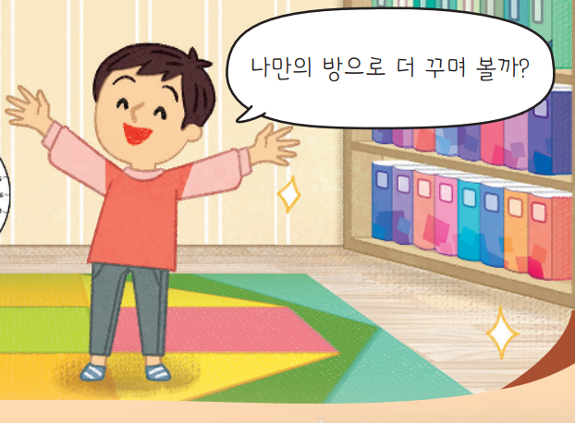



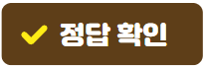
3-1
7. 창의ㆍ융합 프로젝트
suh_h_0301_07_0005_102_1
05 방학 계획표 만들고 내 방 완성하기
Θ Description & Function
#1
탭 이벤트
이미지에 텍스트는 지우고 새로 쓰기. 말풍선 소스 이용. 물음 위치 고정
확대 버튼 및 풀 팝업창(다음 슬라이드)
답 칸 클릭하면 답 나타남. 정답 확인 버튼은 정답 가리기로 토글 됨.
예 약물은 정답 칸 클릭 시 정답과 같이 나타남.
다음 그림의 상황에 대하여 이야기해 봅시다.
물음 1
물음 2
#2
지금까지 ‘내 방 꾸미기’에 사용한 수학적 요소는 무엇이 있는지 말해 보세요.
나만의 방으로
더 꾸며 볼까?
#5
바닥과 카펫 길이의 단위 변환과 세 자리 수의 뺄셈을 이용하여 긴 변과 짧은 변의 길이의 차를 구했습니다.
칠교판으로 나만의 모양을 만들었습니다.
#3
#4
삽화 파일명 | LH 서버 > 원본 삽화 폴더 > 7단원 > (5차시)3-1-7.psd

Slide 5

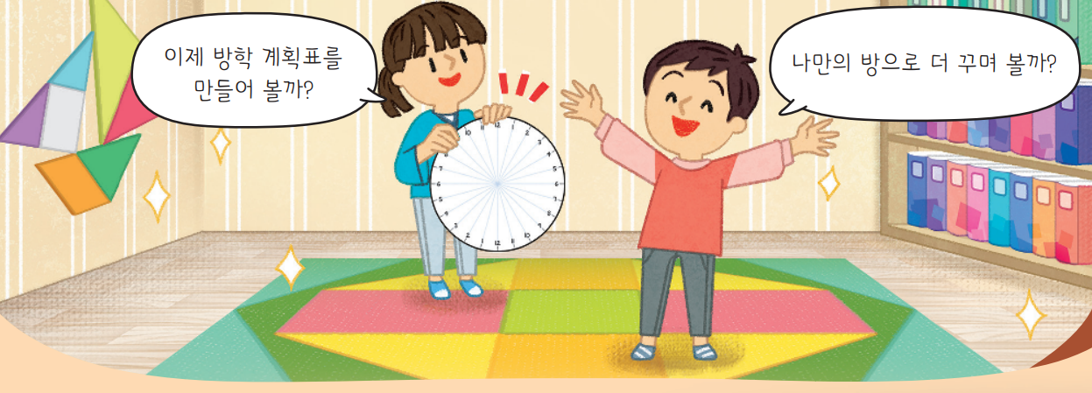
3-1
7. 창의ㆍ융합 프로젝트
suh_h_0301_07_0005_102_1
05 방학 계획표 만들고 내 방 완성하기
Θ Description & Function
#1
< 확대 버튼 클릭 시 나타나는 화면>
1. 이미지에 텍스트는 지우고 새로 쓰기. 말풍선 소스 이용
이제 방학 계획표를
만들어 볼까?
나만의 방으로
더 꾸며 볼까?
삽화 파일명 | LH 서버 > 원본 삽화 폴더 > 7단원 > (5차시)3-1-7.psd

Slide 6
3-1
7. 창의ㆍ융합 프로젝트
suh_h_0301_07_0005_102_1
05 방학 계획표 만들고 내 방 완성하기
Θ Description & Function
다음 그림의 상황에 대하여 이야기해 봅시다.
예시 약물 사용. 처음에는 보이지 않다가 답과 함께 나타남.
답 칸 클릭하면 답 나타남. 정답 확인 버튼은 정답 가리기로 토글 됨.
물음 1
물음 2
방을 더 꾸민다면 어떤 부분을 더 꾸미고 싶은지 자유롭게 말해 보세요.
나만의 방으로
더 꾸며 볼까?
#1
책상이나 의자, 침대와 같은 가구들을 놓고 싶습니다.
텔레비전이 있었으면 좋겠습니다.
반려 식물을 놓고 싶습니다.
#2
삽화 파일명 | LH 서버 > 원본 삽화 폴더 > 7단원 > (5차시)3-1-7.psd

Slide 7

3-1
7. 창의ㆍ융합 프로젝트
suh_h_0301_07_0005_103_1
05 방학 계획표 만들고 내 방 완성하기
Θ Description & Function
#1
[이번 시간에 배울 내용]
준비물 클릭 시 박스 나타남. 엑스 버튼으로 닫기.
1
이번 시간에는 무엇을 배울까요?
분수 개념을 이용하여 똑같이 나누어진 원으로 방학 계획표를 만들 수 있습니다.
추가 구성품 등을 사용하여 나만의 방을 완성할 수 있습니다.
#2
자, 색연필, 사인펜, 풀

Slide 8

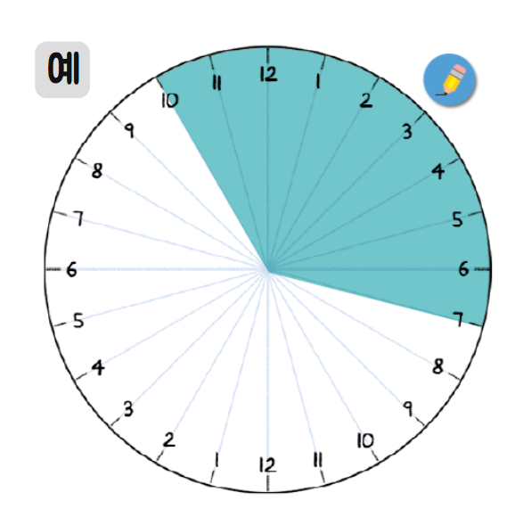
3-1
7. 창의ㆍ융합 프로젝트
suh_h_0301_07_0005_201_1
05 방학 계획표 만들고 내 방 완성하기
Θ Description & Function
#1
준비물 약물 사용. - 대발문, 준비물 위치 고정
탭 이벤트
삭제
정답 확인 버튼 클릭하면 정답 나타남. 정답 가리기로 토글 됨.
예 약물은 정답 확인 버튼 클릭 시 정답 이미지와 같이 나타남.
방학 계획표를 만들어 봅시다.
준비물 181쪽
#2
물음 1
물음 2
물음 3
방학 계획표에 잠자는 시간만큼 색칠해 보세요.
#5
#3
#4
삽화 파일명 | 7_4_1_01.png 한대희 수학 3-1 지도서\app\resource\contents\lesson07\ops\7\images\7_4

Slide 9
3-1
7. 창의ㆍ융합 프로젝트
suh_h_0301_07_0005_201_1
05 방학 계획표 만들고 내 방 완성하기
Θ Description & Function
방학 계획표를 만들어 봅시다.
소발문에 정답 칸 있음. 탭 전체 소발문 위치 고정
답 칸 클릭하면 답 나타남. 정답 확인 버튼은 정답 가리기로 토글 됨.
준비물 181쪽
물음 1
물음 2
물음 3
#1
9
입니다.
색칠한 부분을 분수로 나타내면
24
#2

Slide 10
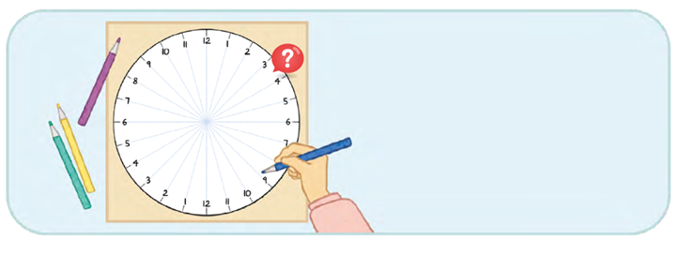


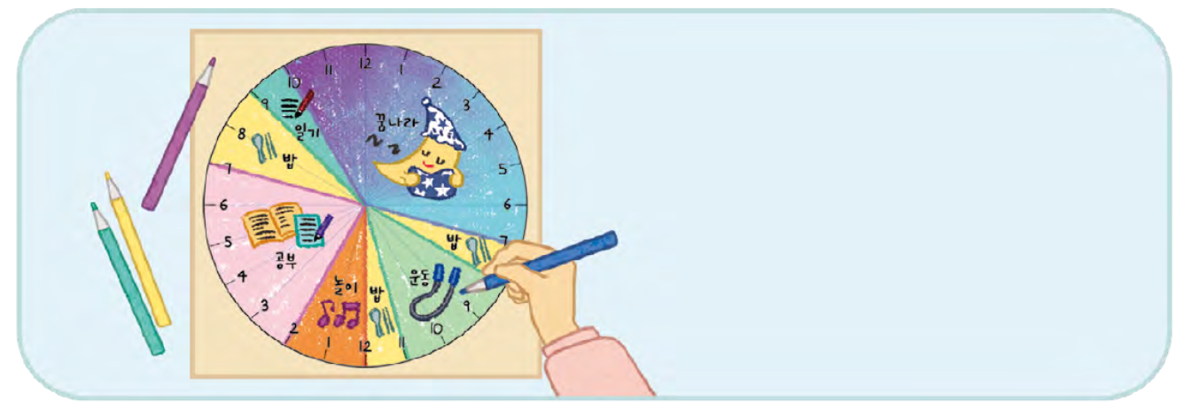
3-1
7. 창의ㆍ융합 프로젝트
suh_h_0301_07_0005_201_1
05 방학 계획표 만들고 내 방 완성하기
Θ Description & Function
방학 계획표를 만들어 봅시다.
탭 이벤트
이미지에 텍스트 새로 쓰기
누르면 예시 답안 표출. 예시 답안은 다음 슬라이드. - 전자저작물 참고 7_4_03.html 한대희 3-1 지도서\app\resource\contents\lesson07\ops\7 - 전자저작물에서 물음표 표시를 손가락 버튼으로 대체
정답 확인 버튼 없음..
준비물 181쪽
#1
물음 1
물음 2
물음 3
방학 동안의 일과를 생각해 보고 방학 계획표를 만들어 보세요.
#2
#3
일과를 방학 계획표로
만들고 꾸밉니다.
#4
삽화 파일명 | 7_4_1_02.png / 7_4_1_03.png 한대희 수학 3-1 지도서\app\resource\contents\lesson07\ops\7\images\7_4

Slide 11
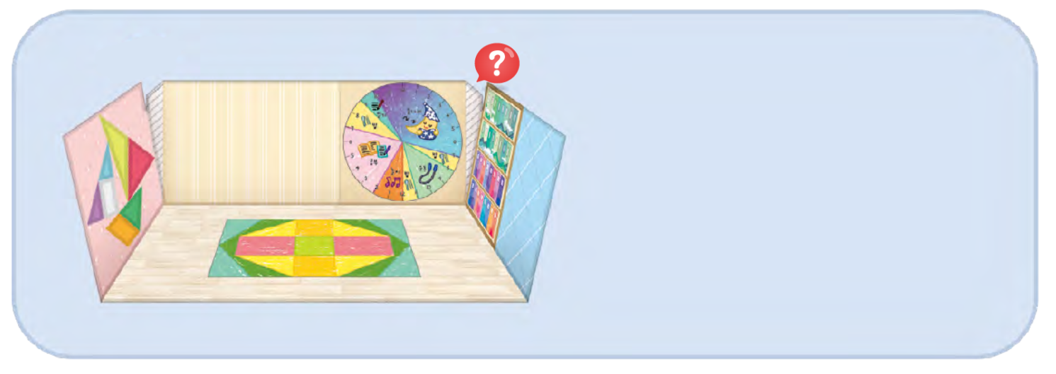
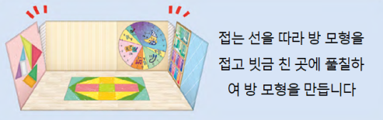
3-1
7. 창의ㆍ융합 프로젝트
suh_h_0301_07_0005_202_1
05 방학 계획표 만들고 내 방 완성하기
Θ Description & Function
나만의 방을 완성해 봅시다.
준비물 약물 사용. - 대발문, 준비물 위치 고정 - 탭 이벤트
이미지에 텍스트 새로 쓰기
클릭 시 전자저작물과 동일하게 표출. - 전자저작물 참고 7_4_04.html 한대희 3-1 지도서\app\resource\contents\lesson07\ops\7 - 전자저작물에서 물음표 표시를 손가락 버튼으로 대체
정답 확인 버튼 없음.
준비물 181쪽, 183쪽, 185쪽
#1
물음 1
물음 2
방 모형을 만들어 보세요.
#2
#3
접는 선을 따라 방 모형을
접고 빗금 친 곳에 풀칠하여
방 모형을 만듭니다.
#4
삽화 파일명 | 7_4_2_01.png / 7_4_2_1_answer.png 한대희 수학 3-1 지도서\app\resource\contents\lesson07\ops\7\images\7_4

Slide 12
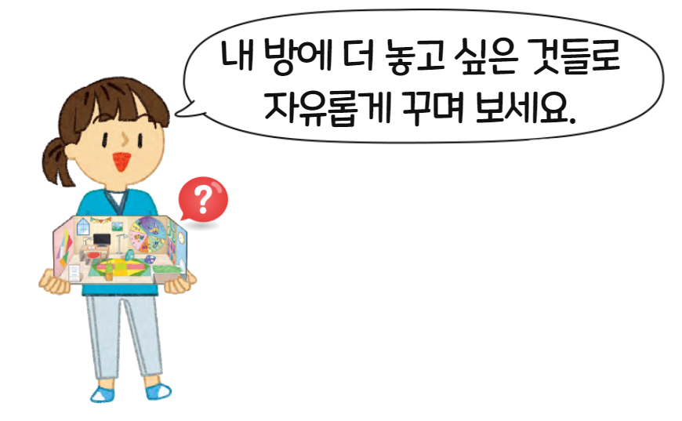
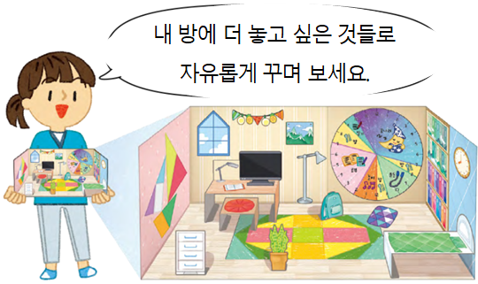
3-1
7. 창의ㆍ융합 프로젝트
suh_h_0301_07_0005_202_1
05 방학 계획표 만들고 내 방 완성하기
Θ Description & Function
#1
준비물 약물 사용. - 대발문, 준비물 위치 고정
이미지에 텍스트 새로 쓰기 - 말풍선 소스 사용
클릭 시 전자저작물과 동일하게 표출. - 전자저작물 참고 7_4_04.html 한대희 3-1 지도서\app\resource\contents\lesson07\ops\7 - 전자저작물에서 물음표 표시를 손가락 버튼으로 대체.
정답 확인 버튼 없음.
나만의 방을 완성해 봅시다.
준비물 181쪽, 183쪽, 185쪽
물음 1
물음 2
나만의 방으로 더 꾸며 보세요.
#2
내 방에 더 놓고 싶은 것들로
자유롭게 꾸며 보세요.
#3
#4
삽화 파일명 | 7_4_2_02.png / 7_4_2_2_answer.png 한대희 수학 3-1 지도서\app\resource\contents\lesson07\ops\7\images\7_4

Slide 13
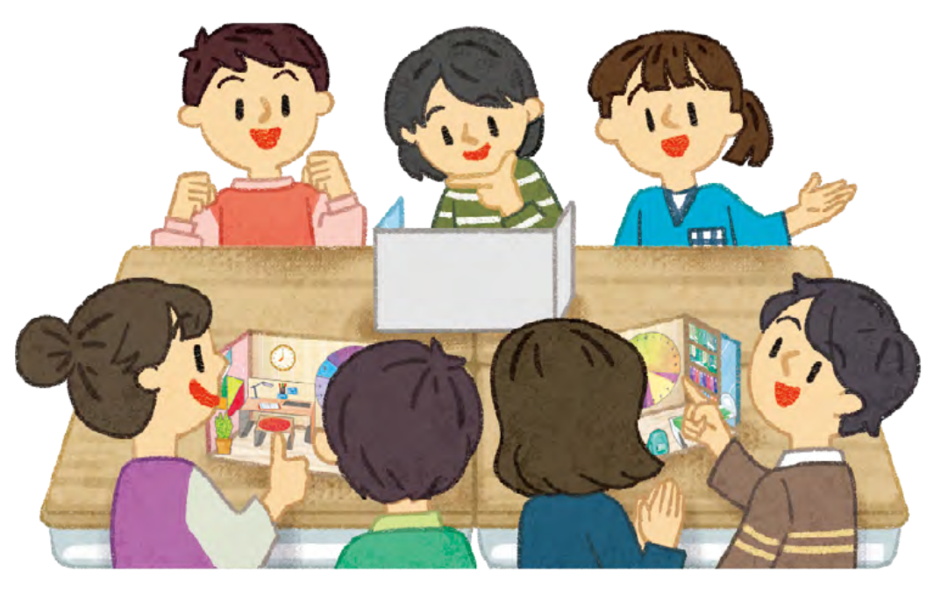
3-1
7. 창의ㆍ융합 프로젝트
suh_h_0301_07_0005_203_1
05 방학 계획표 만들고 내 방 완성하기
Θ Description & Function
완성한 방을 전시하고 친구들이 만든 방을 감상해 봅시다.
정답 확인 버튼 없음.
#1
삽화 파일명 | 7_4_3_01.png 한대희 수학 3-1 지도서\app\resource\contents\lesson07\ops\7\images\7_4

